Slide 1

Разработка модуля классификации возраста и эмоций на видео
Выполнил студент группы ИИНм-1-25
Мукминов Ильназ

Slide 2

Актуальность и Цели Проекта
Ручной анализ видео трудоемок, субъективен и не масштабируем. Наш модуль, основанный на компьютерном зрении и глубоком обучении, представляет собой решение для автоматизации анализа видеоданных.
Цель работы: Разработать программный модуль для автоматической классификации возраста и эмоций людей на видеопотоке, интегрируемый в крупные аналитические системы.
Бизнес и Государственные Структуры
Автоматизация Анализа
Растущий спрос на интеллектуальные системы анализа видеоданных для ритейла, умных городов, телемедицины.
Автоматическое определение демографических характеристик, оценка эмоциональных реакций, выявление аномалий.

Slide 3
Задачи Проекта
Анализ Предметной Области
1
Изучение современных подходов к детекции лиц, классификации возраста и эмоций, а также существующих моделей и инструментальных средств.
Проектирование Архитектуры
2
Определение функциональных требований и описание взаимодействия компонентов системы для надежной работы с видеоданными.
Реализация Прототипа
3
Создание работоспособного прототипа модуля с использованием платформы Streamlit.
Тестирование и Оценка
4
Проверка работы модуля на различных видеоданных, оценка его производительно сvти и точности.

Slide 4
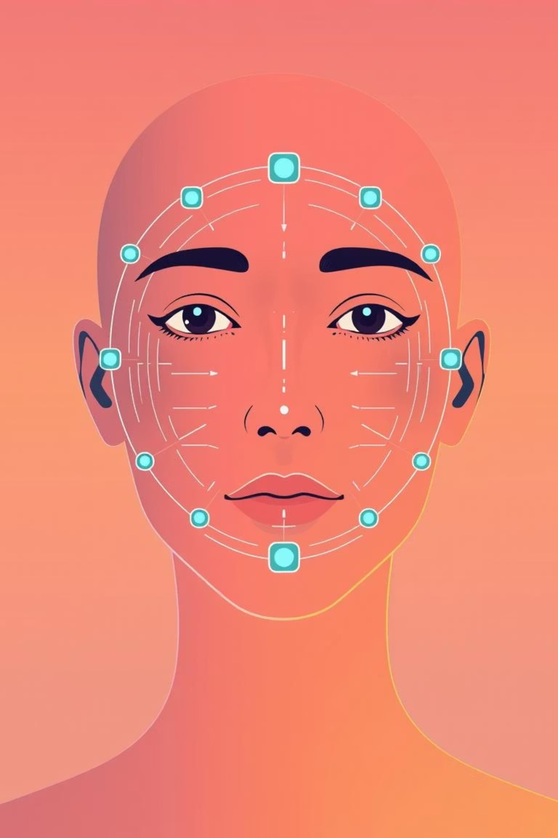
Обзор Задачи: Детекция Лиц и Классификация
Задача одновременной классификации возраста и эмоций по видеопотоку относится к анализу аффективных состояний и демографической атрибуции в компьютерном зрении. Это многозадачная проблема, требующая последовательного решения нескольких подзадач.
Детекция и Трекинг Лиц
Классификация Возраста
Надежное обнаружение и стабильное отслеживание лиц в каждом кадре, даже при меняющемся освещении, ракурсах и частичных окклюзиях.
Преобразование регрессии в классификацию по интервалам (0-10, 11-20 лет) для повышения устойчивости модели. Учет биологической и субъективной природы возраста.
Классификация Эмоций
Распознавание дискретных психологических состояний, например, семи базовых эмоций Экмана. Учет субъективности, культурной зависимости и микровыражений.

Slide 5



Выбор Предварительно Обученных Моделей
Для повышения эффективности и практичности модуля, оптимальным решением стало использование специализированных предобученных моделей из экосистемы Hugging Face Transformers.
Эмоции: dima806/facial_emotions_image_detection
Возраст: nateraw/vit-age-classifier
Трансформерная модель (ViT), специально дообученная для классификации возраста. Показывает высокое качество на задачах с глобальным контекстом.
Модель-трансформер, обученная для распознавания базовых эмоциональных состояний. Обеспечивает баланс точности и скорости.

Slide 6

Инструменты для Разработки Приложения
Технологический стек был сформирован с учетом требований к скорости прототипирования, удобству визуализации и поддержке выбранных моделей.
PyTorch
Гибкость, поддержка исследовательского сообщества.
Hugging Face Transformers
Готовые оптимизированные классы для моделей.
Streamlit
Интуитивно понятный интерактивный веб-интерфейс.
OpenCV-Python
Надежная обработка видеопотоков и изображений.
Вспомогательные инструменты: NumPy для манипуляций с данными, Pillow для обработки изображений, Pandas для статистики.

Slide 7

Функциональные Требования к Приложению
Обработка Видеопотоков
1
Поддержка ввода из локальных MP4-файлов.
Многоличностный Анализ
2
Одновременное обнаружение и атрибуция нескольких лиц без потери производительности.
Экспорт Результатов
3
Сохранение обработанного видео и логирование метаданных.
Производительность
Масштабируемость
Обработка со скоростью, близкой к реальному времени ( >30 FPS).
Архитектура должна допускать горизонтальное масштабирование.
Надежность
Конфигурируемость
Обработка ошибок без краха приложения.
Настройка параметров через конфигурационные файлы.

Slide 8
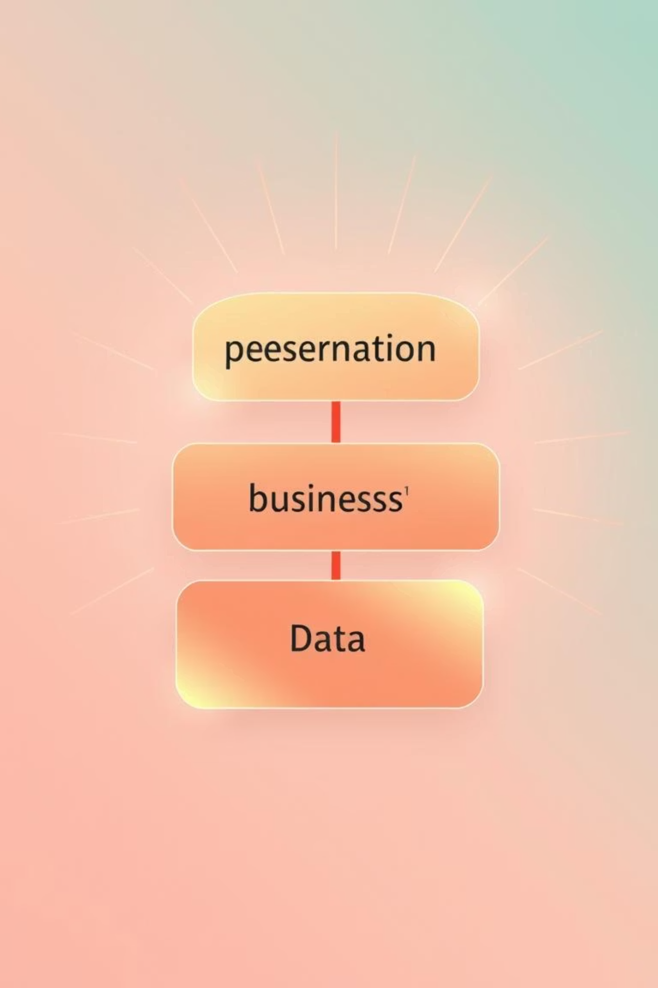
Архитектура Приложения
Архитектура разработана как монолитное, но модульное Streamlit-приложение для простоты развертывания и интерактивности.
Слой Представления (Streamlit)
Слой Бизнес-Логики (Python Класс)
Ввод данных: Виджеты для загрузки видеофайлов.
Координатор потока: Управление жизненным циклом задачи, валидация, инициализация моделей, сбор результатов.
Визуализация результатов: Отображение обработанного видео с аннотациями в реальном времени.
Менеджер моделей: Загрузка и кеширование моделей эмоций и возраста, предоставление единого интерфейса для инференса.

Slide 9
Реализация Модуля VideoProcessor
Центральный компонент системы, VideoProcessor, реализован на Python с использованием современного стека технологий.
Инициализация
Загрузка детектора лиц (каскад Хаара) и предобученных моделей эмоций и возраста из Hugging Face.
Обработка Видеопотока
Использование imageio для кроссплатформенного чтения и записи видео в оперативной памяти.
Умная Оптимизация
Детекция лиц не для каждого кадра, а с интервалом (FRAME_SKIP_INTERVAL), что значительно повышает скорость обработки.
Классификация
Двухэтапная классификация эмоций и возраста с помощью моделей Vision Transformer.

Slide 10
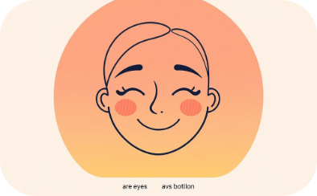
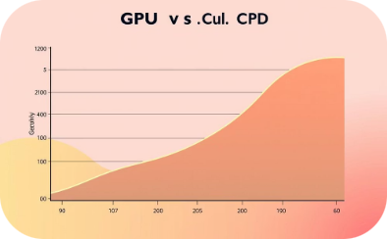
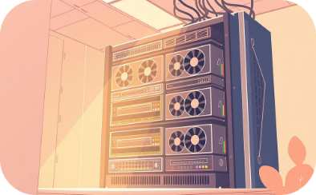
Визуализация и Оптимизация
Визуализация результатов является ключевым аспектом, делающим анализ интуитивно понятным для конечного пользователя.
Четкие Аннотации
Текущая Производительность
Направления Оптимизации
Для каждого обнаруженного лица рисуется зеленая рамка с текстовыми метками возраста и эмоций.
Перенос вычислений на GPU и использование легковесных моделей-студентов для увеличения скорости.
На CPU скорость обработки составляет 0.8-1.5 FPS, что подходит для офлайн-анализа.

Slide 11
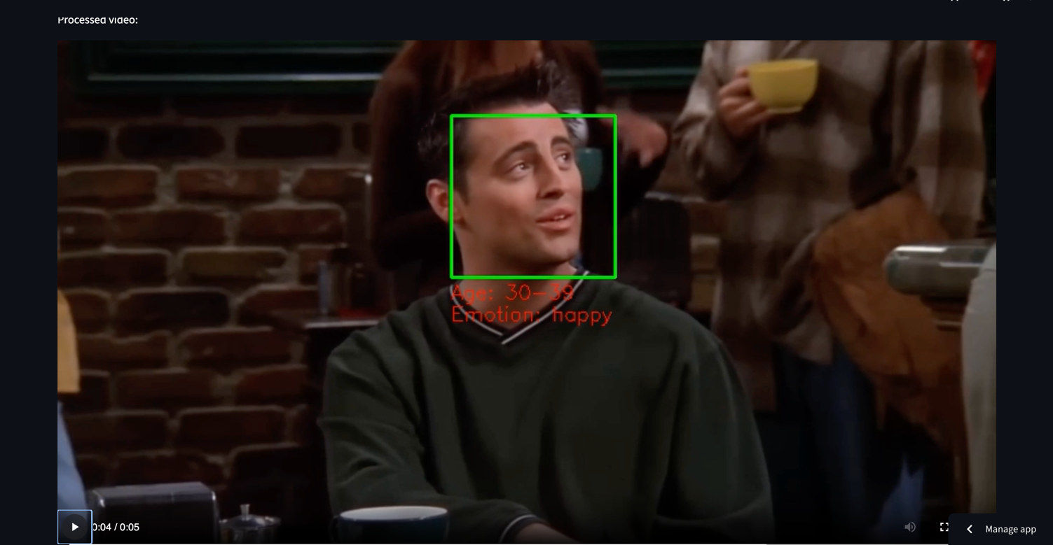
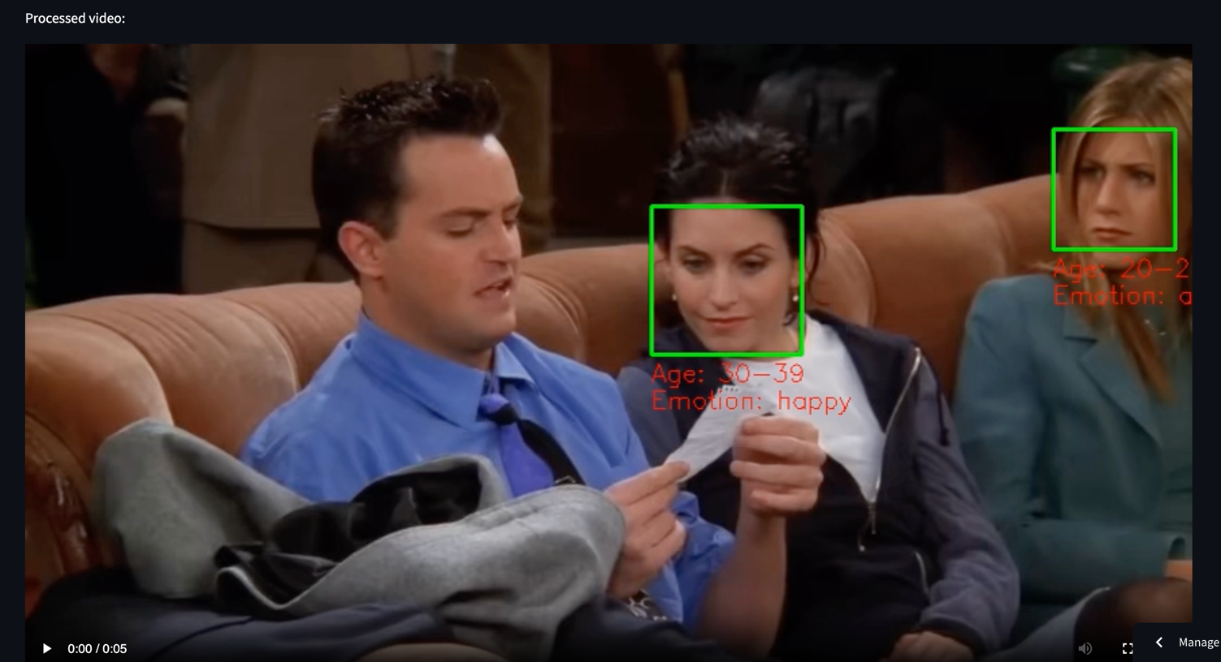
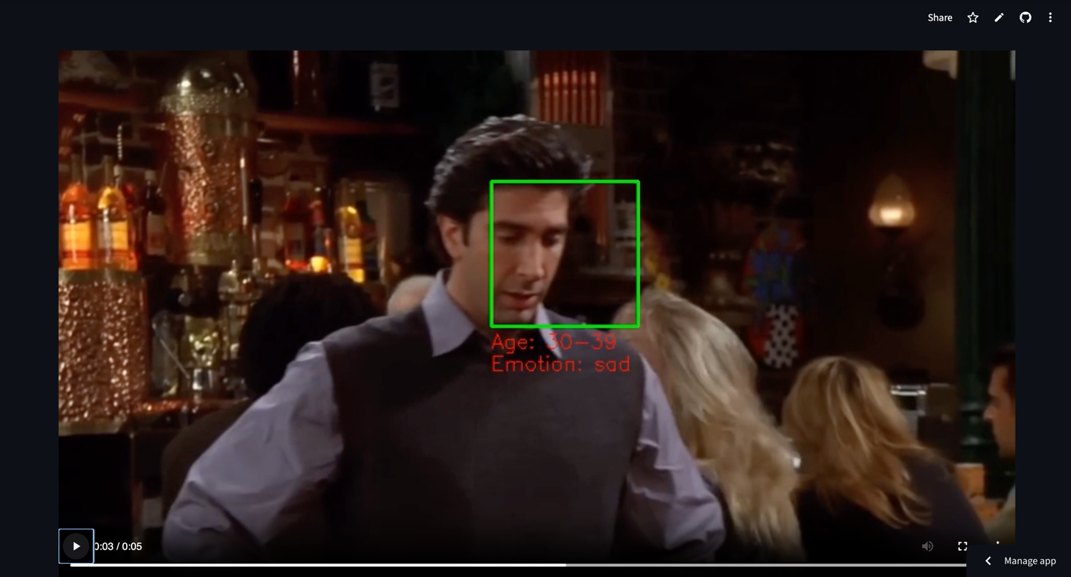
Демонстрация

Slide 12
Итоги
Разработан, реализован и протестирован модуль для классификации возраста и эмоций на видеопотоке.
Разработанный инструмент представляет собой готовое решение для множества прикладных задач в различных областях:
- Маркетинг: Анализ реакции аудитории на рекламу и контент.
- Социология: Исследования демографических характеристик и эмоционального состояния групп людей.
- Безопасность: Идентификация лиц и анализ поведения в мониторинговых системах.
Готовые Модели:
- Использование предобученных моделей-трансформеров значительно ускоряет разработку и повышает точность.
Streamlit:
- Позволяет быстро создавать интерактивные прототипы систем компьютерного зрения без глубоких знаний веб-разработки.

